Slide 1


VALIDEZ DE LAS ESCALAS PREDICTORAS DE MORTALIDAD EN LA ENFERMEDAD POR COVID 19
M. Ignacio Expósito¹, L. Román Rodríguez¹, J.A. Delgado Torralbo¹, L. Marín Barrera¹, A. Valido Morales¹.
1.U.G.C. Neumología. Hospital Universitario Virgen Macarena. Sevilla.
INTRODUCCIÓN
En los últimos meses, se han desarrollado varias herramientas, con el objetivo de predecir la mortalidad en los pacientes con infección por SARS-CoV2. En el presente estudio se analiza la validez de las escalas más utilizadas.
MATERIAL Y MÉTODOS
Estudio descriptivo observacional de una cohorte de 50 pacientes ingresados por neumonía por SARS-CoV2 (oct-nov 2020). Se midieron las escalas de la SEIMC, en FEN-COVID19 y el 4C Mortality Score, comparándolas con la variable supervivencia.
RESULTADOS
ÍNDICE DE COMORBILIDAD DE CHARLSON | Edad + 19 items
Valor muestra (n=50) | 3 +/ 2,3
N = 50
65,11
EDAD MEDIA
69,3%
VARONES

Slide 2

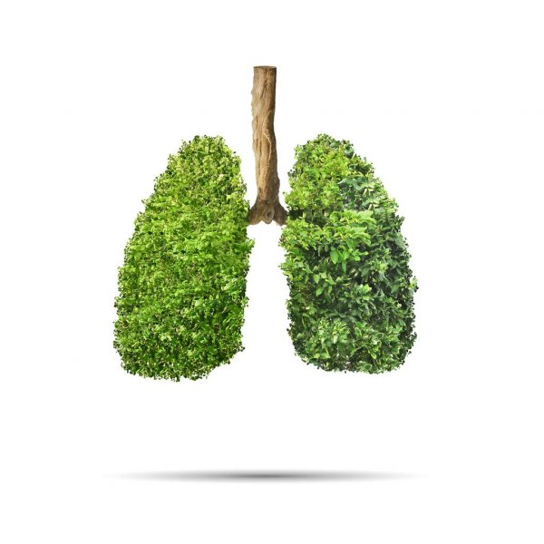
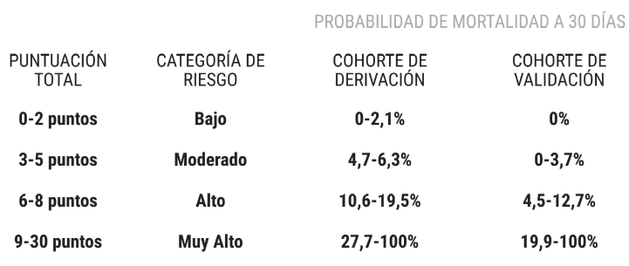
ESCALAS | VALOR | MODELO PREDICTIVO REGRESIÓN DE COV
SEIMC* SCORE | 8,3 +/-3,5 | p = 0,026
FEN-COVID19 | B | n.s.
4C MORTALITY SCORE | 10 +/- 3,5 | n.s.
*Sociedad Española de Enfermedades Infecciosas y Microbiología Clínica
ESCALA SEIMC SCORE
CONCLUSIONES
SEIMC score se mostró como un instrumento especialmente sensible en la predicción de
la mortalidad en pacientes ingresados por neumonía bilateral inducida por SARS-CoV2.
Son necesarias muestras más amplias para evaluar la validez de otros instrumentos.

